Slide 1
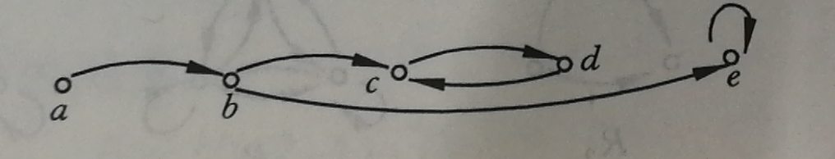
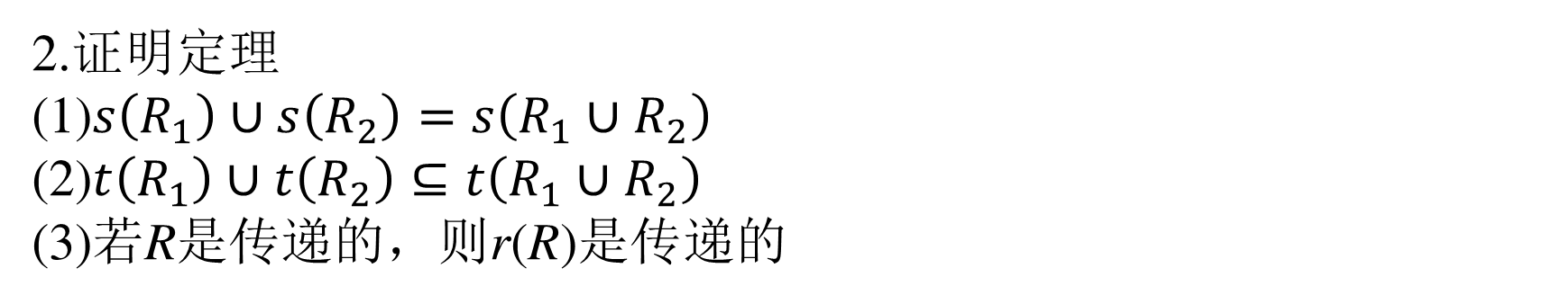
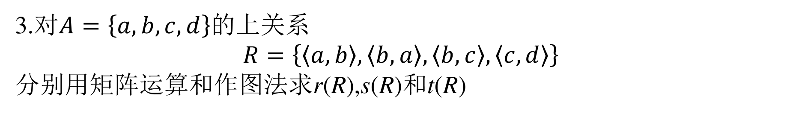
1.设$A=\left\{a,b,c,d,e\right\}$的关系R如图所示，给出r(R),s(R)和t(R)的关系图
2.证明定理
(1)$s\left(R_{1}\right)∪s\left(R_{2}\right)=s\left(R_{1}∪R_{2}\right)$
(2)$t\left(R_{1}\right)∪t\left(R_{2}\right)⊆t\left(R_{1}∪R_{2}\right)$
(3)若R是传递的，则r(R)是传递的
3.对$A=\left\{a,b,c,d\right\}$的上关系
$$R=\left\{\left\langle a,b\right\rangle ,\left\langle b,a\right\rangle ,\left\langle b,c\right\rangle ,\left\langle c,d\right\rangle \right\}$$
分别用矩阵运算和作图法求r(R),s(R)和t(R)

Slide 2
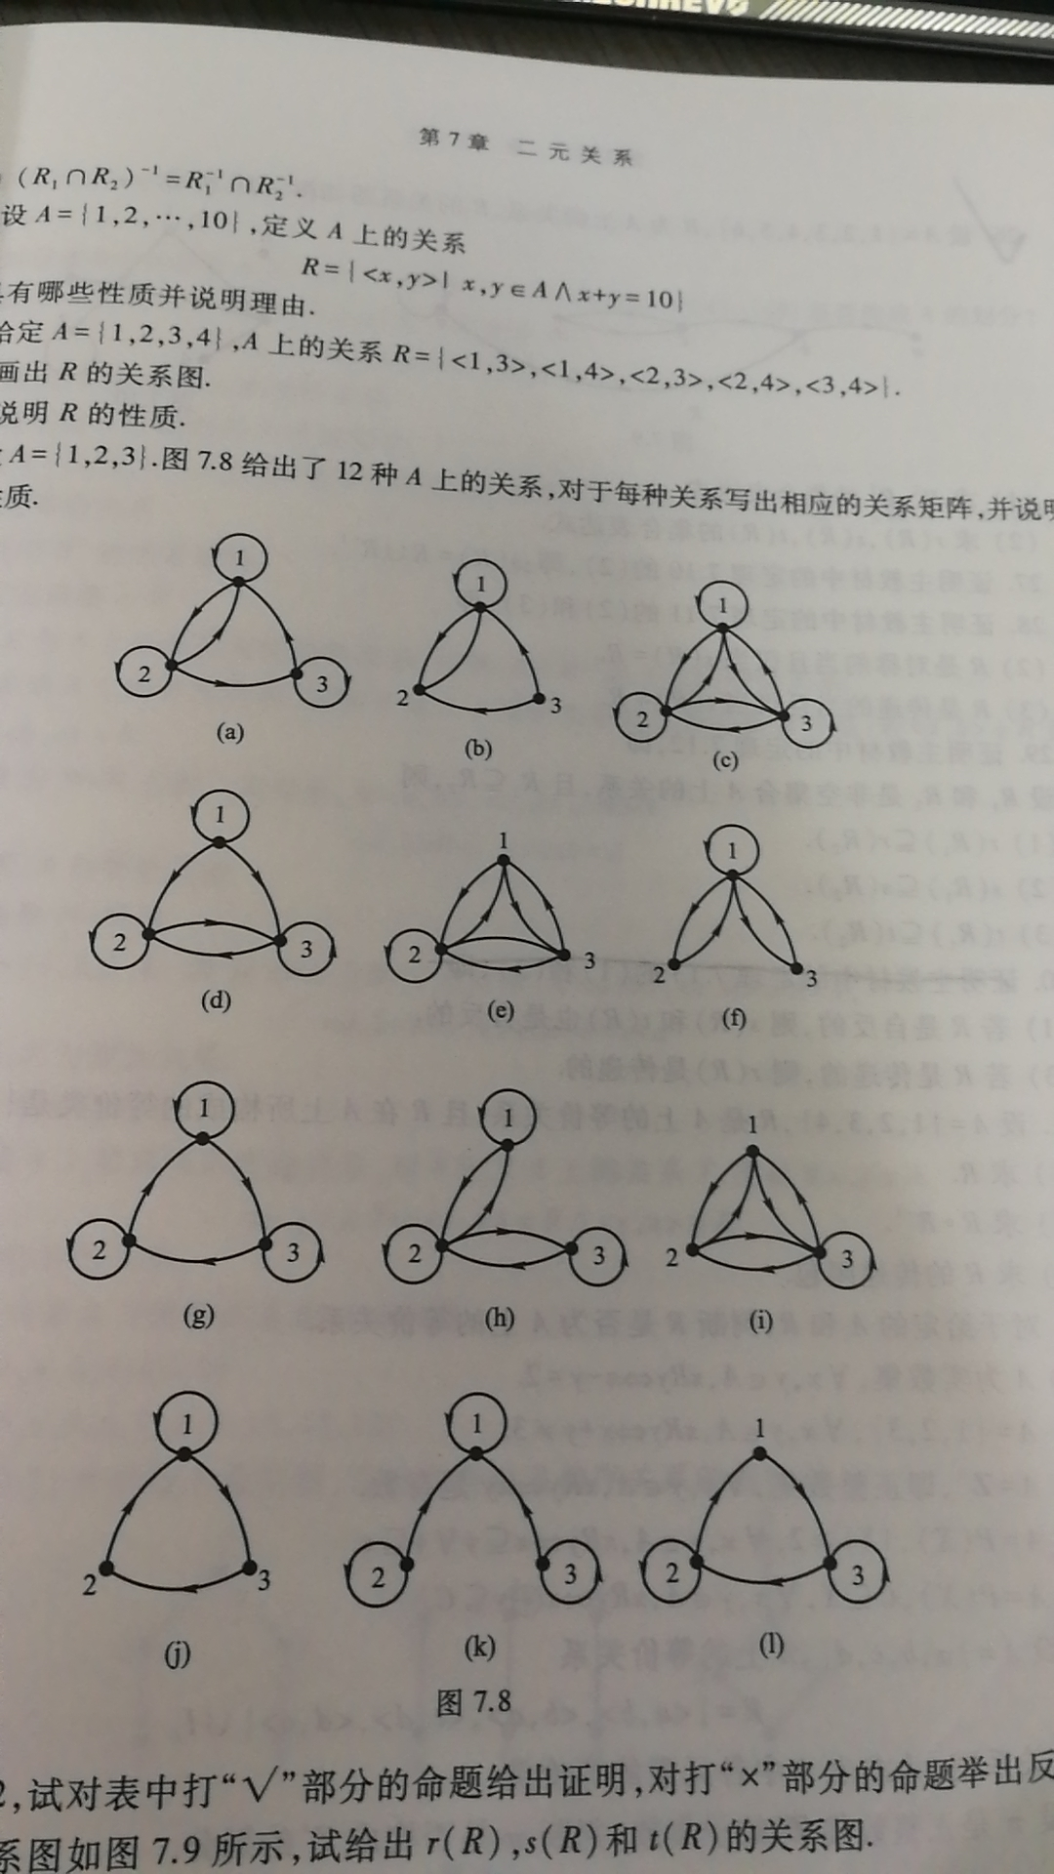

4.设$A=\left\{1,2,3\right\}$，下图给出了12种A的关系，对于每种关系写出相应的关系矩阵，并说明他们具有的性质

Slide 3
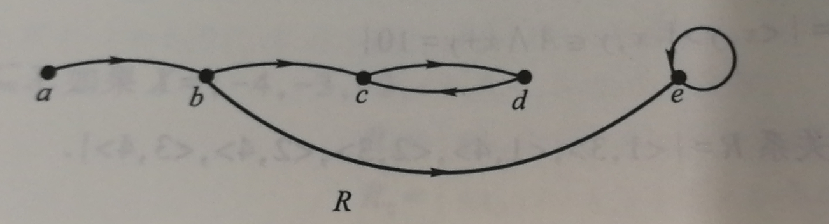
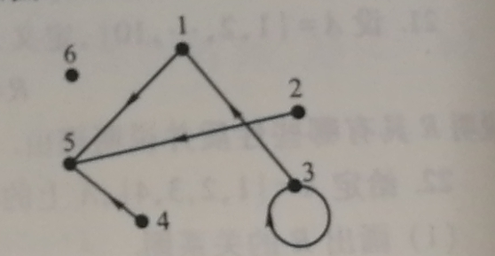
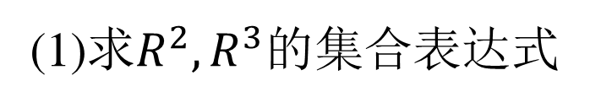
5.设R的关系图如下图所示，给出r(R),s(R)和t(R)的关系图
6.设$A=\left\{1,2,3,4,5,6\right\},$关系R如右图所示
(1)求$R^{2},R^{3}的$集合表达式
(2)求r(R),s(R)和t(R)的集合表达式

